Slide 1
Trabalho final de base de dados
LOJA DE ANIMAIS

Slide 2
introdução

Slide 3
Base de Dados para gerir uma Loja de Animais, desde a obtenção de stock até à sua venda;
Comercialização de produtos e animais, e serviços de tratamento e cuidados de saúde aos últimos;
Aplicação que permite gerir a BD da loja (inserção, remoção e edição de elementos) e realizar consultas importantes;
Cumprimento de todas as restrições de integridade e regras necessárias a um correto funcionamento da “simulação” de uma verdadeira loja.

Slide 4
Desenvolvimento

Slide 5
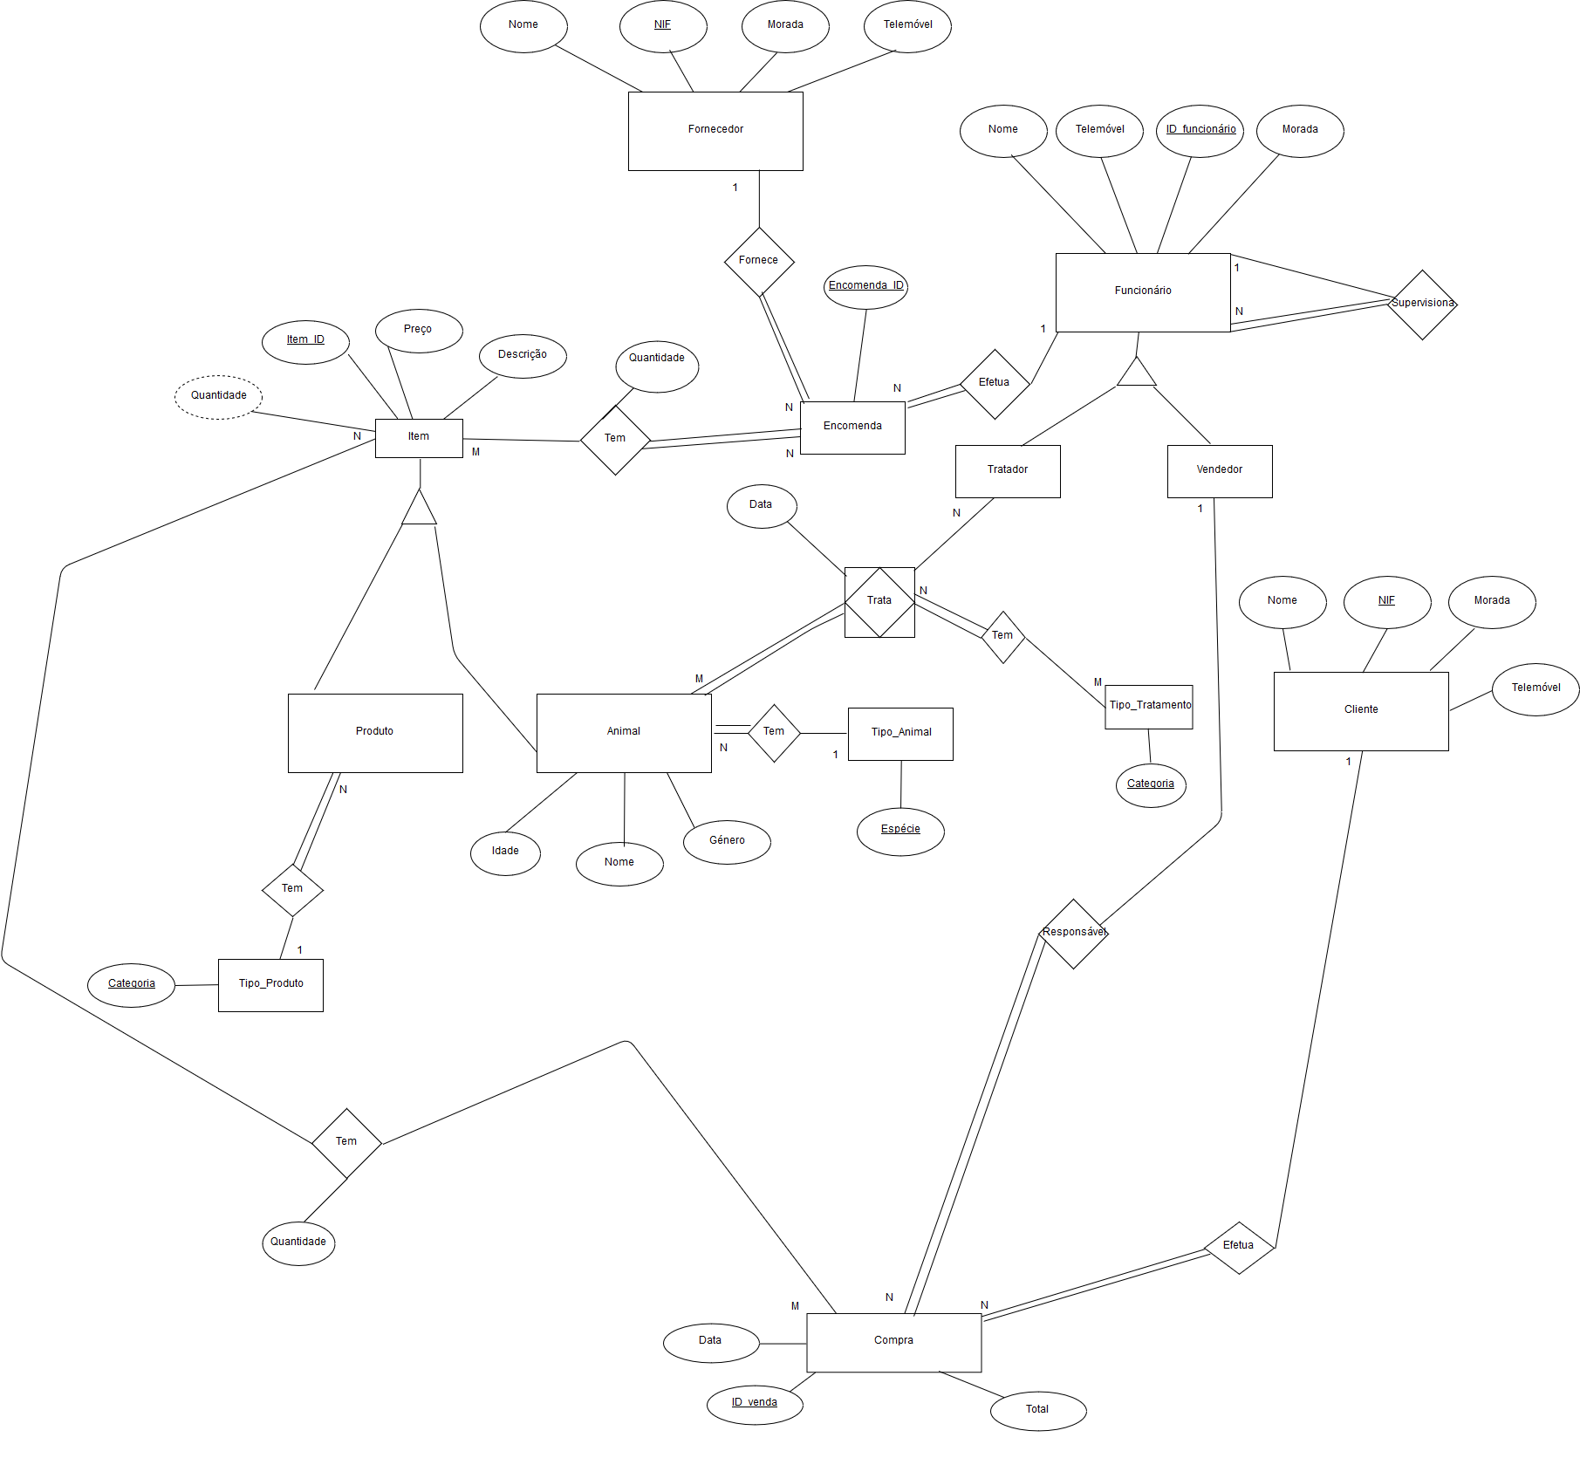
Análise de Requisitos
Diagrama Entidade-Relação
Modelo Relacional

Slide 6
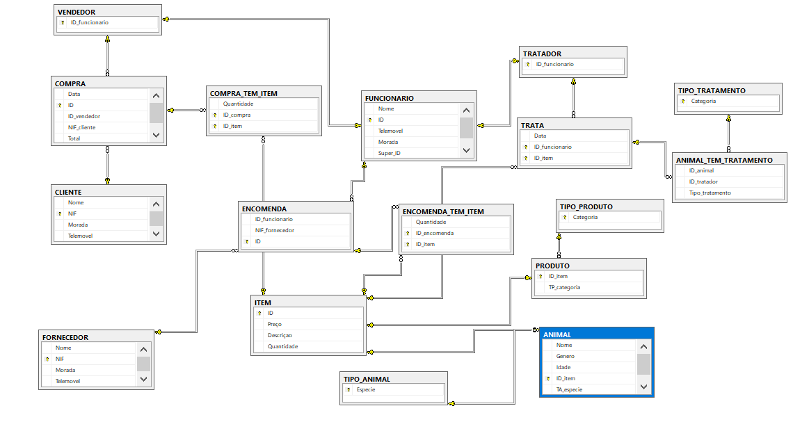
SQL DDL
SQL DML

Slide 7
Sql programação

Slide 8
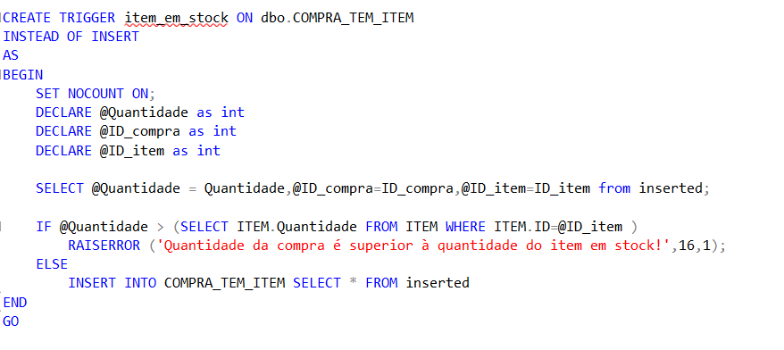
Triggers
Trigger INSTEAD OF INSERT na tabela COMPRA_TEM_ITEM, que não permite adicionar à compra, uma quantidade do item superior à quantidade deste item existente em stock.

Slide 9
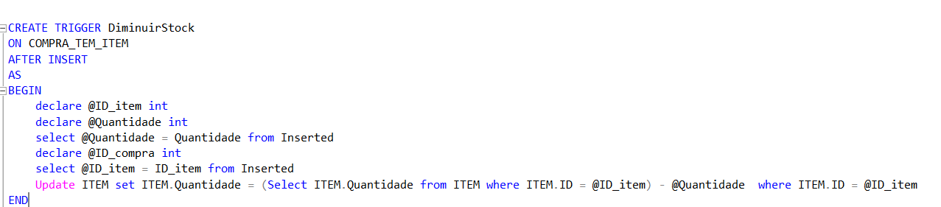
Triggers
Trigger AFTER INSERT na tabela COMPRA_TEM_ITEM, que diminui a quantidade de um produto em stock na tabela ITEM, após a compra de uma certa quantidade desse produto.

Slide 10
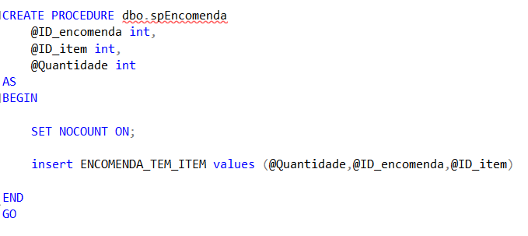
STORED PROCEDURES
Para uma certa encomenda, são mostrados todos os produtos que já a compõe e é possível adicionar mais itens (tarefa repetitiva) , e respetiva quantidade, sem cometer o erro de inserir itens duplicados. Ou seja, para cada novo item inserido, os antigos (que já lá estão) não são inseridos novamente.

Slide 11
Aplicação FINAL

